Slide 1
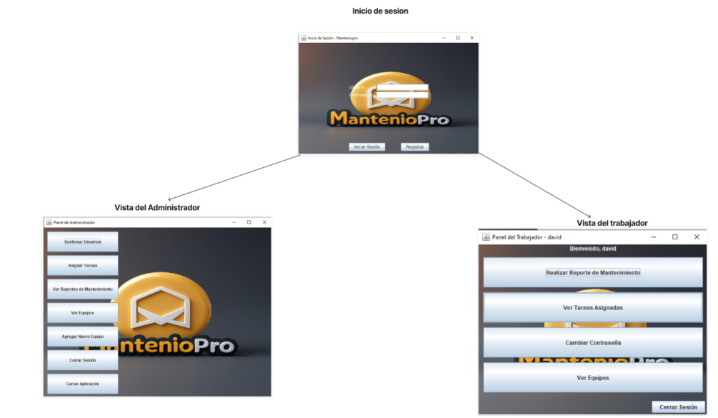

Slide 2
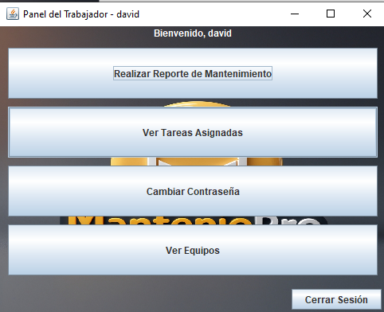
Vista del Trabajador

Slide 3
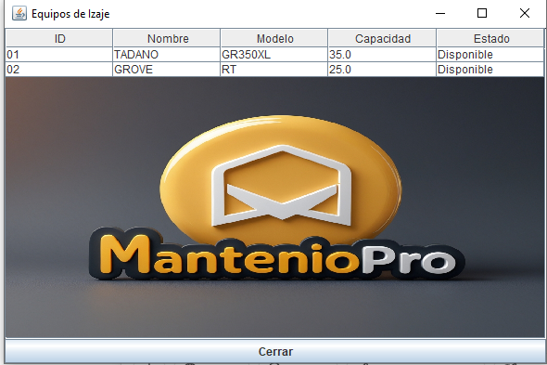
Al ingresar a la opción ver equipos podemos observar los distintos equipos presentes en la empresa.

Slide 4
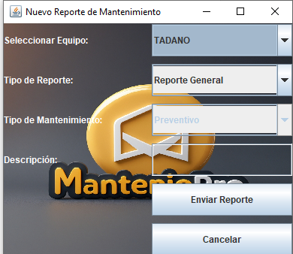
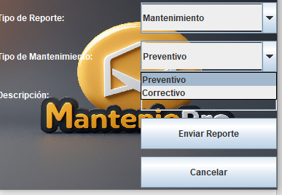
Ventana para el reporte de mantenimiento en el cual podemos realizar ya sea un reporte general o de mantenimiento.

Slide 5
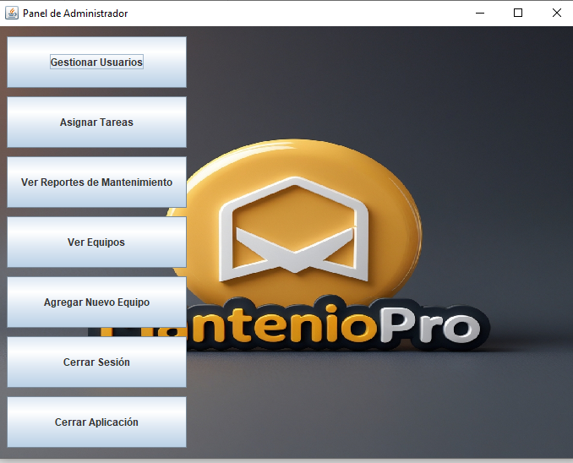
Vista del Administrador
Vista del administrador

Slide 6
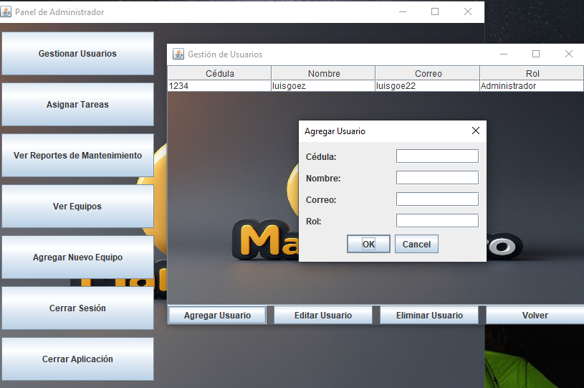
Desde la vista del Administrador podremos gestionar nuestros usuarios en los cuales observamos el usuario registrado como administrador y a su vez ingresar nuevos usuarios con su información pertinente.

Slide 7
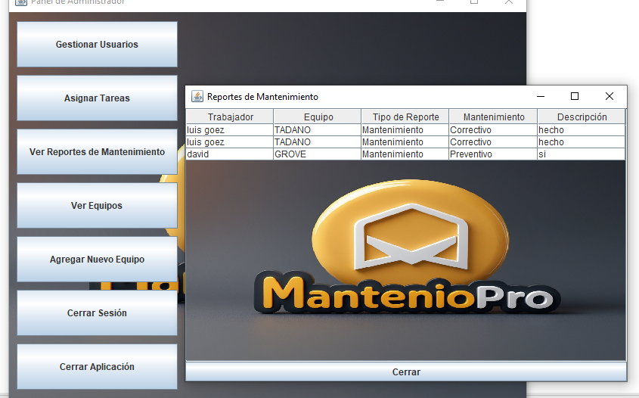
Podemos mirar los reportes de mantenimiento además de asignar tareas a cada uno de los trabajadores registrados.

Slide 8
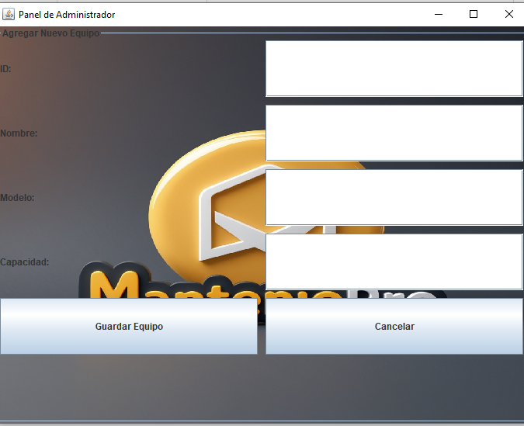
Agregar un nuevo equipo también es posible desde la interfaz Administrador.

